Slide 1
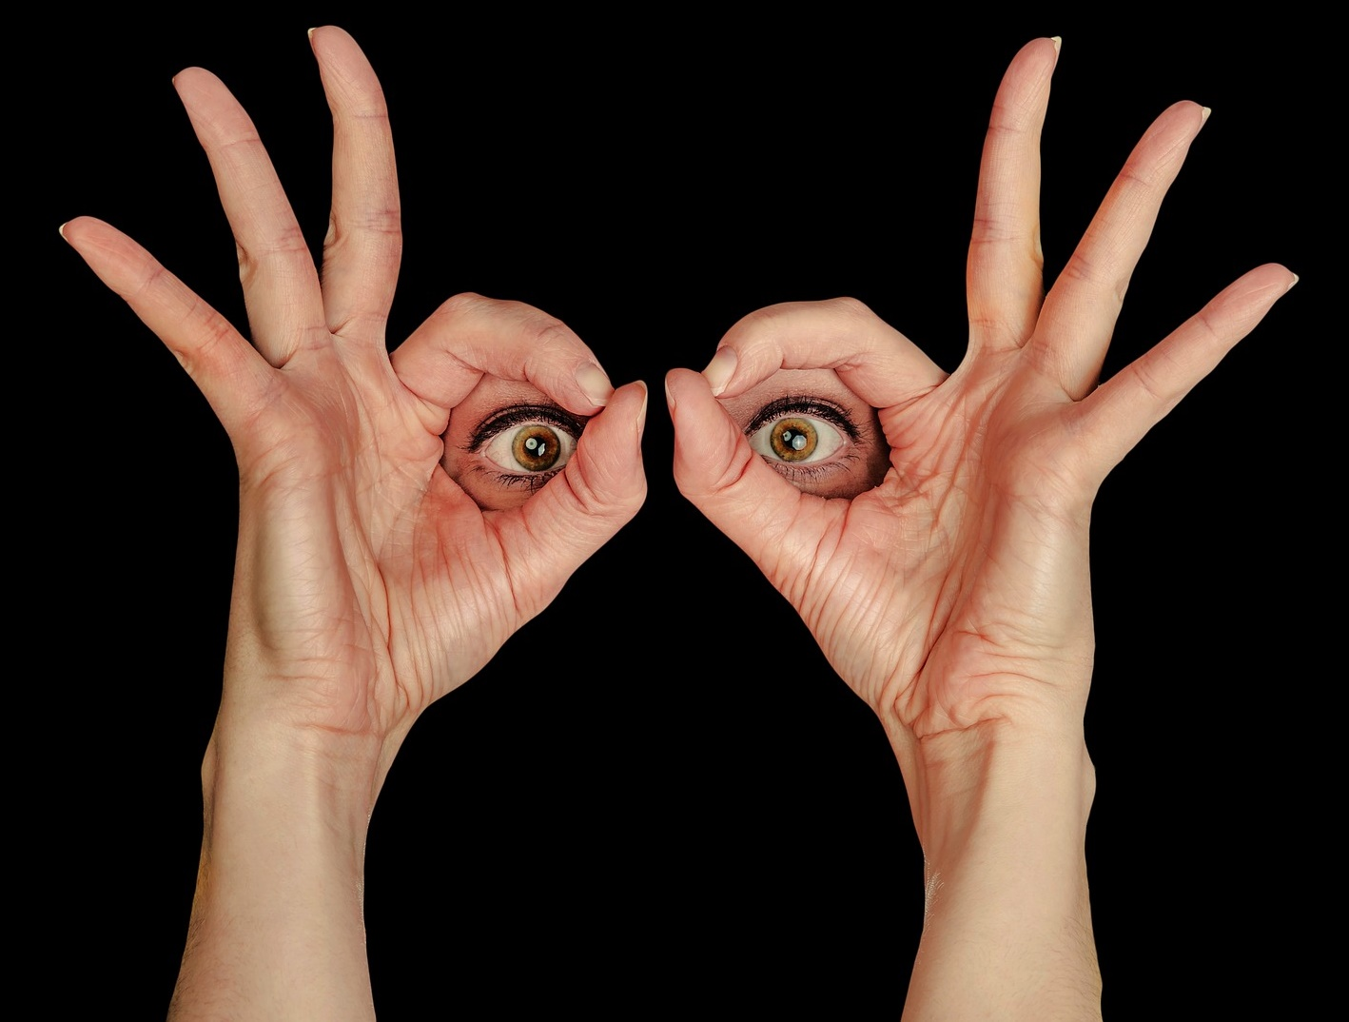
Jesu återkomst
Dagen som
ingen känner
???
Anders Gärdeborn
Notes:
Jag vill utmana en av de mest spridda uppfattningarna i kristenheten: Att vi inte kan och inte ska kunna veta när Jesus kommer tillbaka.
Jag ska försöka visa att det har varit en väl förborgad himmelsk hemlighet, men att det inte är det längre.
Detta gör att detta nog blir den mest kontroversiella videon jag gjort på Bibelkanalen.
Jag ber er uppmärksamma att jag gör det utifrån enbart Bibeln. Inga tolkningar av nutidshändelser och framförallt inga personliga uppenbarelser.
Sådana profetiska tilltal löper alltid en risk att vara subjektiva och därför otillförlitliga.
Nej, vi ska hålla oss till det vi vet är objektivt sant, dvs Bibelordet.

Slide 2
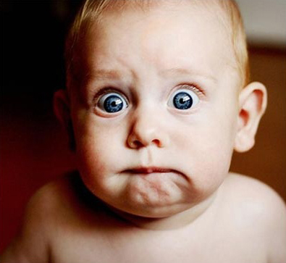
Kommer Jesus överraskande?
Händelser som måste vara uppfyllda när Jesus kommer:
”Födslovåndor” under vedermödan: Strax efter de dagarnas nöd ska solen förmörkas och månen inte längre ge sitt sken. Stjärnorna ska falla från himlen. Då ska... Människosonen komma på himlens moln. (Matt 24:29-30)
Ett kosmiskt drama: Solen ska vändas i mörker och månen i blod innan Herrens dag kommer. (Joel 2:31)
Ett stort avfall: När det gäller vår Herre Jesu Kristi ankomst… ber vi er, bröder, att inte plötsligt tappa fattningen… Först måste avfallet komma…
Antikrists framträdande: … och laglöshetens människa träda fram… så att han sätter sig i Guds tempel och säger sig vara Gud. (2 Tess 2:1-4)
När Jesus säger jag kommer snart (Upp 22:7) kan det också översättas jag kommer plötsligt.
Två vanliga teologiska synsätt ligger bakom uppfattningen att Jesus kommer överraskande:
Amillennialism (en oväntad återkomst efter det nuvarande andliga/symboliska tusenårsriket)
Dispensationalism/Pretribulationism (ett överraskande uppryckande före vedermödan)
Notes:
Många menar att vi kan veta säsongen men inte tidpunkten, utifrån Luk 21:29-31: Se på fikonträdet och alla andra träd. När ni ser att de knoppas, förstår ni av er själva att sommaren redan är nära. På samma sätt vet ni, när ni ser detta hända, att Guds rike är nära.
”Födslovåndor”: Krig, svält, jordbävningar, falska profeter/Messiasfigurer, förföljelser, avfall, laglöshet…

Slide 3
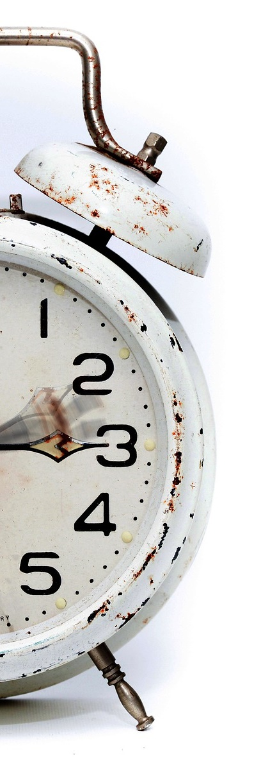
Den dagen känner ingen… (Matt 24)
Apostlarna: När ska det ske? Vad blir tecknet på din återkomst och den här tidsålderns slut? (v.3) Jesus: Den dagen eller stunden känner ingen… inte ens Sonen, ingen utom Fadern. (v.36)
Ordagrant i verbtempus perfekt: Ingen har upptäckt dagen.
Jesus säger aldrig att ingen någonsin kommer att veta. Jesu ord måste sättas i sitt sammanhang, och vi måste ta adressaterna och deras situation i beaktande: Gå inte bort till hedningarnas område. (Matt 10:5)
Jesus hänvisar till profeten Daniel: När ni ser ’förödelsens styggelse’, som profeten Daniel talar om, stå på helig plats – läsaren bör förstå det rätt – då måste de som är i Judeen fly upp i bergen. (v.15-16)
”Läsaren” => Troligen viktigare för oss idag än det var för apostlarna.
Daniel talar om en kunskapsökning: Du, Daniel, ska gömma dessa ord och försegla bokrullen till den sista tiden. Många ska forska i den och kunskapen ska bli stor. (Dan 12:4)
Perspektivet viktigt:
Dessa ord ska förbli… förseglade till den sista tiden. (Dan 10:8) Försegla inte profetians ord i denna bok, för tiden är nära. (Upp 22:10)
Förståelsen är bara för vissa: Ingen ogudaktig ska förstå, men de förståndiga ska förstå det. (Dan 12:10)
Ovissheten är villkorad:
Så som det var under Noas dagar, så ska det vara när Människosonen kommer… de visste ingenting förrän floden kom och ryckte bort dem alla. (v.37-39) Men detta gällde inte Noa med familj!
Om den tjänaren är ond och säger i sitt hjärta: Min herre dröjer… då ska den tjänarens herre komma en dag när han inte väntar det. (v. 48-50)
Det är inte er [apostlarnas] sak att veta vilka tider eller stunder som Fadern i sin makt har bestämt. (Apg 1:7)
Det har inte varit någon annans sak heller under de senaste 2000 åren, men idag håller detta förhållande på att förändras!
Notes:
Troligen det vanligaste argumentet för att inte kunna veta.
Jesu ord gäller inte alla tider, alla människor och alla omständigheter.
Guds frälsningsplan går igenom olika stadier.

Slide 4
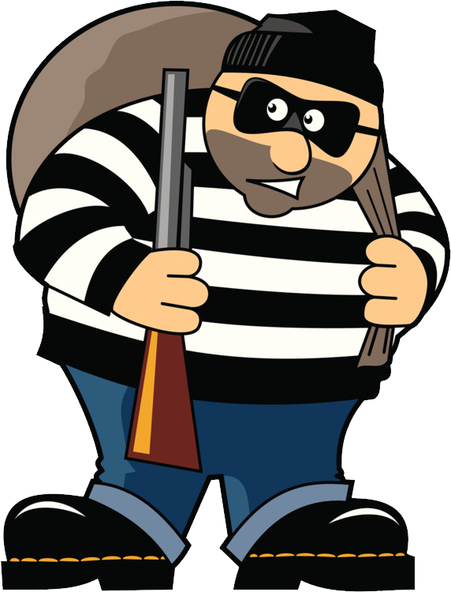
Tjuven om natten
Det förstår ni att om husägaren visste när på natten tjuven kom, då hade han hållit sig vaken och inte låtit någon bryta sig in i hans hus. (Matt 24:42-43)
Märk orsakssambandet mellan att veta och att vaka. Om husägaren visste så hade han vakat och undvikit katastrof. Att veta är en förutsättning för att kunna vaka.
Jesus fortsätter: Var därför beredda också ni, för i en timme när ni inte väntar det kommer Människosonen. (Matt 24:44) Hur? Genom att (analogt med husägaren) ta reda på tiden!
Paulus förtydligar genom att kontrastera folk i allmänhet med bröderna: När det gäller tider och stunder, bröder, behöver vi inte skriva till er. Ni vet själva mycket väl att Herrens dag kommer som en tjuv om natten. När folk säger: "Fred och trygghet", då drabbar undergången dem lika plötsligt som värkarna hos en kvinna som ska föda… Men ni, bröder, lever inte i mörker så att den dagen kan överraska er som en tjuv… Låt oss därför inte sova som de andra utan hålla oss vakna och nyktra. (1 Tess 5:1-6) Just "därför" att bröderna inte lever i mörker kan de hålla sig "vakna och nyktra".
Överraskningsmomentet är villkorat: Om du inte håller dig vaken ska jag komma som en tjuv, och du ska inte veta vilken stund jag kommer över dig. (Upp 3:3)
Notes:
Jag förvånas över hur många seriöst kristna som sätter sig i ”folkens” skara (i motsats till ”brödernas”) och menar att de kommer att överraskas av Jesu ankomst.
Paulus säger ju raka motsatsen.
Det visar att det finns en dogm (paradigm) om att vi inte kan veta, som är så stark att man inte ser det som tydligt står där.
VO: Ovisshet en förutsättning att vara beredd? Nej, det är precis tvärtom!

Slide 5
När kommer han då?
Återkomsten går att beräkna!
Mörkblå pilar & streck är jubelår
Skapelse &
Syndafall
Abrahams födelse
Isaks födelse
Uttåget (Exodus) &
Moselagen
1:a templet började uppföras
1:a templet klart & Guds varning
1:a templet
förstört
Koresh påbud (Året efter: offertjänst)
Templet & Jerusalem återuppbyggda
Jesu korsfästelse
2:a templet förstört
Återtåg från exil & Offertjänst återstartad
Jesu återkomst
Guds rike börjar
Händelser
Yttersta domen
Före Abra- ham
2000 år
Abra- ham
100 år
Främ- lingar
400 år
Öken, Domare & David
480 år
Tempel- bygge
20 år
Första templet
430 år
1:a exilen: Baby- lonien
70 år
Tempel- bygge
50 år
Andra…
442 år
… templet
40 år
2:a exilen: Dia- sporan
1960 år
Veder- mödan
7 år
Vedergäll- ningens år
1 år
Guds rike
1000 år
Evig- het
$∞$ år
Perioder
Daniels årsveckor
Övr. tidsinfo
Erövring klar >
450 år
Gottgörelsetid 500 år
7 första DÅV
62
DÅV
Tidslucka i DÅV 2000 år
Sista
DÅV
Sista
Jubelåret
Skalan är inte linjär!
AM (år efter skapelsen)
0
2000
2100
2500
2980
3000
3430
3500
3550
3992
4032
5992
5999
6000
7000
Genealogier från Adam till Abraham med 1/2 år subtra-herat per generation. (1 Mos 5,11)
Abraham var 100 år när hans son Isak föddes. (1 Mos 21:5)
[Abrahams] efterkomman-de ska bo som främlingar i ett land som inte är deras… i 400 år. (Apg 7:6)
I det 480:e året efter det att Isra-els barn drog ut ur Egypten… bör-jade [Salomo] bygga Herrens hus. (1 Kung 6:1)
Sedan Sa-lomo i 20 år hade byggt på de två husen… (1 Kung 9:10)
Hesekiel skulle bära Israels missgärning i 390 dagar och Judas i 40 dagar, en dag för varje år. (Hes 4:4-7)
Hela detta land ska ödeläggas… och… tjäna Babels kung i 70 år. (Jer 25:11)
Från det att ordet gått ut om att Jerusalem ska återställas… till dess att den Smorde Fursten kommer, ska det gå 7 veckor och 62 veckor. (Dan 9:25)
Om 40 dagar ska Nineve förstöras. (Jona 3:4)
Om ni… inte lys-snar… ska jag tukta er sjufalt värre [än 70 år]. (4 gånger i 3 Mos 26 => 4x 7x70 = 1960 år)
Han ska stadfästa ett förbund… under 1 vecka… (Dan 9:27)
Dagen kommer
för Herrens hämnd, ett vedergäll-ningens år. (Jes 34:8)
De levde och rege-rade med Kristus i 1000 år. (Upp 20:4)
De ska regera… i evig-heters evighet. (Upp 22:5)
100 % Biblisk (inga personliga tilltal och ingen sekulär historia)
Komplett (inga luckor)
Exakt (6000 + 1000 år förväntas från annan bibelexegetik)
Verifierad (jubelårstakt)
Kronologin är:
Notes:
Omräkningen kräver en icke-biblisk uppgift: Att templet förstördes år 70 e.Kr.

Slide 6
Pojken som ropade varg
Många är ”brända” av tidigare felförutsägelser och vill inte upprepa samma misstag.
Främsta anledningen till tidigare misstag är att man använt utombiblisk information.
Det finns risker med att räkna ut tiden, men också med att låta bli.
Gud förser oss med information på en behov-att-veta grund.
Daniel skulle försegla profetian till den sista tiden (men inte längre!) då kunskapen ska bli stor (Dan 12:4).
Denna profetia håller på att uppfyllas inför våra ögon ⇨ Ett tidstecken i sig.
Kunskapen om tiden för återkomsten kommer att hjälpa oss hålla ut under de svåra tider som ligger framför.
Det behövs eftersom Bibeln talar om ett stort avfall och den som håller ut till slutet ska bli frälst (Mark 13:13).
Vi kan börja förbereda oss andligt, mentalt och materiellt.
Paulus om det kristna livet: Spring så att ni vinner priset… Jag springer alltså inte utan att ha målet i sikte (1 Kor 9:24-26).
En löpare kan pressa ut sina sista krafter genom att veta exakt var mållinjen går.
Varför skulle Bibeln uppmana oss till en idrottsmans disciplin men samtidigt undanhålla oss kritisk information om kampens varaktighet?
VARGEN KOMMER
!!!
DAGEN KOMMER
!!!
Notes:
Utombiblisk information
Datum från sekulär historia
”Tidens tecken”
Astronomiska händelser
Personliga uppenbarelser och tilltal

